Slide 1
Gestión estratégica y participativa de la comunicación
Sophia Boddenberg – Periodista

Slide 2
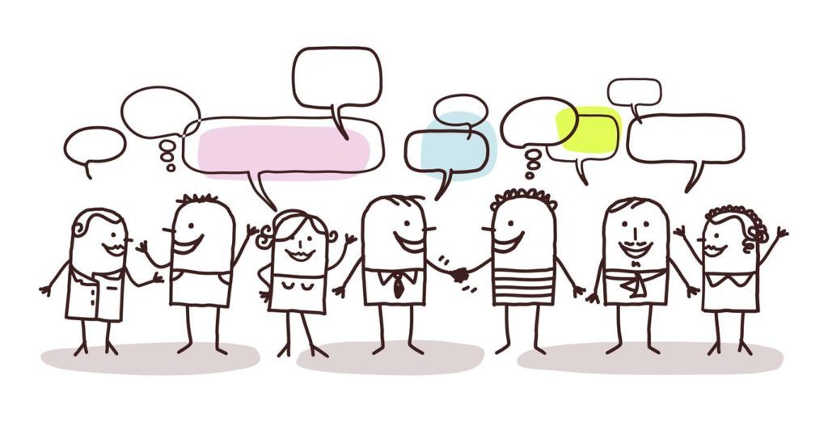
¿Por qué es importante la comunicación?

Slide 3
Comunicación:
„La comunicación es el intercambio de ideas, conocimientos, mensajes e información. (…) Es motor y expresión de la actividad social y fortalece el sentimiento de pertenecer a una misma comunidad.“ (UNESCO)
Comunicación para el cambio social: “Un espacio de transformación social generado a través de la participación y el diálogo hacia el interior y entre las organizaciones, sus destinatarios, el estado y otros actores” (Comunia Asociación Civil)

Slide 4
El rol de la comunicación en organizaciones sociales
La comunicación es más que transmitir información sobre lo hecho: Abarca los modos de hacer, la cultura y la identidad de la organización.
La identidad se (re-)construye mediante procesos comunicacionales.
A través de procesos comunicacionales se promueven el encuentro con el otro, el intercambio de percepciones y la construcción colectiva a través de la participación.

Slide 5
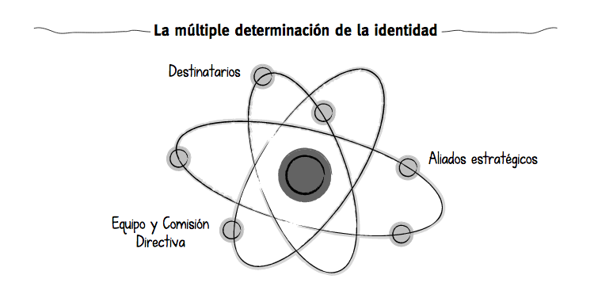

Slide 6
Objetivo del taller:
Entender la comunicación estratégica y participativa como una herramienta para potenciar el desarrollo organizativo.

Slide 7
Estructura del taller
PARTE 1: INTRODUCCIÓN
¿Qué es la comunicación?
¿Por qué es importante la comunicación en las organizaciones sociales?
PARTE 2: GESTIÓN DE LA COMUNICACIÓN
¿Cómo podemos gestionar la comunicación de manera estratégica y participativa?
¿Qué herramientas tenemos para comunicarnos?
PARTE 3: TRABAJO GRUPAL
¿Qué queremos comunicar?
¿Cómo lo queremos comunicar?
¿Cómo gestionamos la comunicación?
PARTE 4: SINTESIS Y CIERRE

Slide 8
¿Cómo podemos gestionar la comunicación de manera estratégica y participativa?

Slide 9
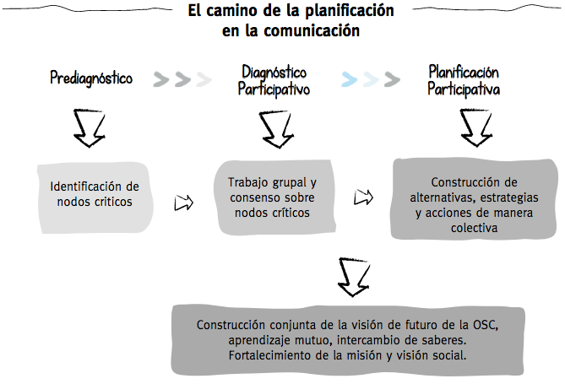

Slide 10
¿Por qué es importante la participación en los procesos comunicacionales?
Genera mayor involucramiento, apropiación y compromiso de las personas con la organización.
Permite el enriquecimiento de los debates y decisiones porque hay más diversidad de miradas.
Alimenta el sentimiento de unión entre las personas de la organización.

Slide 11
Pilares para la gestión de la comunicación

Slide 12
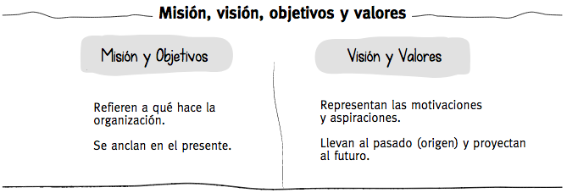
¿A qué fines se dirigen o encaminan nuestras acciones?
¿Por qué trabajamos en la organización? ¿Cómo lo hacemos?
¿Quiénes somos? ¿Qué hacemos? ¿Cómo lo hacemos? ¿Con qué actores queremos relacionarnos?
¿Qué futuro deseamos? ¿Para qué hacemos lo que hacemos?
La misión, la visión, los objetivos y los valores son principios esenciales en la gestión de la comunicación.

Slide 13
¿Qué herramientas tenemos para comunicarnos?

Slide 14
Herramientas para comunicarnos
Carta
Boletín o Newsletter (impreso o digital)
Folleto
Comunicados de prensa
Correo electrónico
Intranet
Página Web
Redes sociales (Facebook, Twitter, Instagram, WhatsApp)
Reuniones y eventos

Slide 15
¿Por qué son importantes las redes sociales?
La posibilidad de tener un feedback instantáneo
Tiene un costo muy bajo para las organizaciones
Un gran poder de visibilidad

Slide 16
Mensajes clave
Cada vez que desarrollamos un canal o espacio de comunicación estamos siendo impulsados por un OBJETIVO COMUNICACIONAL, algo que queremos que esas personas conozcan, sepan o hagan a partir del mensaje.
Para lograrlo, recurrimos a imágenes, sonidos o textos que sinteticen y reflejen estas expectativas.
Para optimizar las comunicaciones, es sumamente útil que podamos definir una IDEA CENTRAL: lo que esperamos que los receptores o destinatarios recuerden luego de haberla recibido.

Slide 17
Trabajo grupal
¿Qué queremos comunicar? (misión, visión, objetivos, valores)
¿Cómo lo queremos comunicar? (de manera interna o externa, a través de qué canal o medio)
¿Cómo lo gestionamos? (un plan de comunicación, reuniones semanales, un equipo de comunicación, etc.)

Slide 18
Síntesis y Desafíos para al futuro
¿Cómo podemos potenciar nuestra organización a través de la comunicación?
¿Qué desafíos tiene nuestra organización en términos comunicacionales para el futuro?

